Slide 1
예방의학 2. 질병 발생의 측정: 이환율, 발생률, 유병률+ 보건 역학

Slide 2


Slide 3


Slide 4
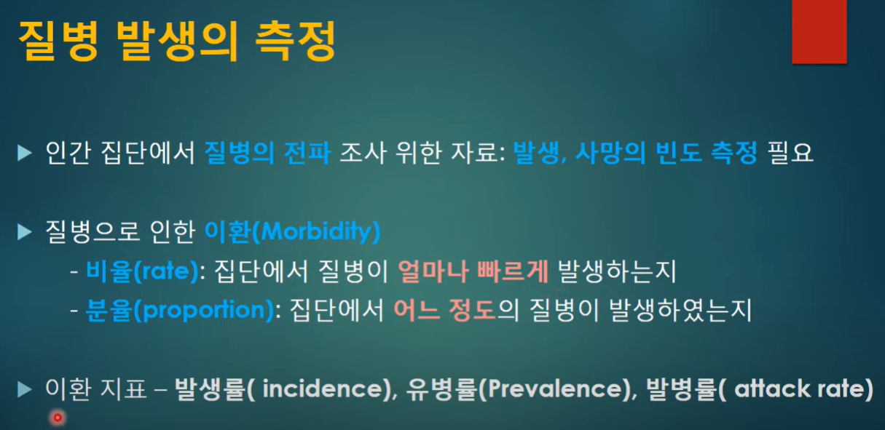

Slide 5
의학을 공부하는데 있어 이환(morbidity)이라는 개념은 매우 중요합니다. 이환은 질병이나 건강 문제로 인해 발생하는 질병 상태를 의미합니다. 즉 단순히 질병에 걸렸다는 것뿐만 아니라 그 질병으로 인해 일상생활에 어려움을 겪거나 건강 상태가 악화되는 모든 것을 포함하는 광범위한 개념이라고 할 수 있습니다.
​
이환의 개념과 증상
이환은 질병으로 인해 발생하는 여러 가지 증상과 징후를 통해 나타납니다.
​
신체적 증상통증 발열 붓기 피로감 호흡곤란 메스꺼움 설사 두통 등 다양한 신체적 증상이 나타날 수 있습니다.
정신적 증상불안 우울증 불면증 집중력 저하 기억력 감퇴 인지 기능 저하 등 정신적인 어려움을 겪을 수도 있습니다.
사회적 증상직장이나 학교 생활에 지장을 초래하고 사회적 활동에 참여하는데 어려움을 느낄 수 있습니다.
경제적 증상치료비 요양비 등으로 경제적 부담을 느낄 수 있습니다.
​
이러한 증상들은 질병의 종류 심각도 개인의 건강 상태 등에 따라 다르게 나타날 수 있습니다.
​
2. 이환의 형태
​
이환은 크게 급성 이환과 만성 이환으로 나눌 수 있습니다.

Slide 6
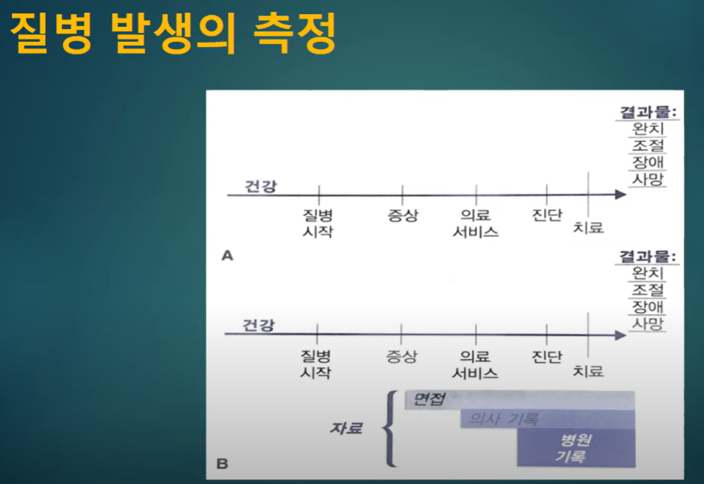

Slide 7


Slide 8
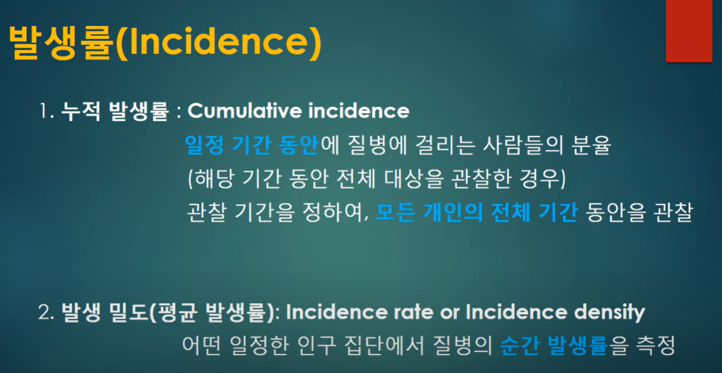

Slide 9
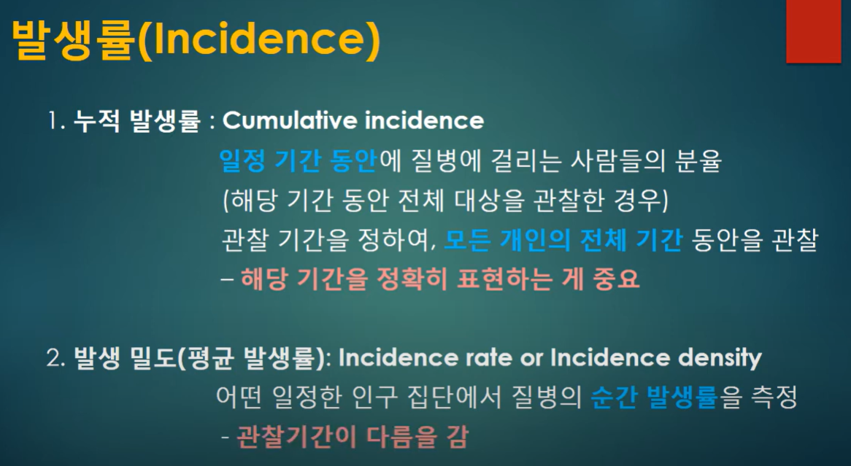

Slide 10
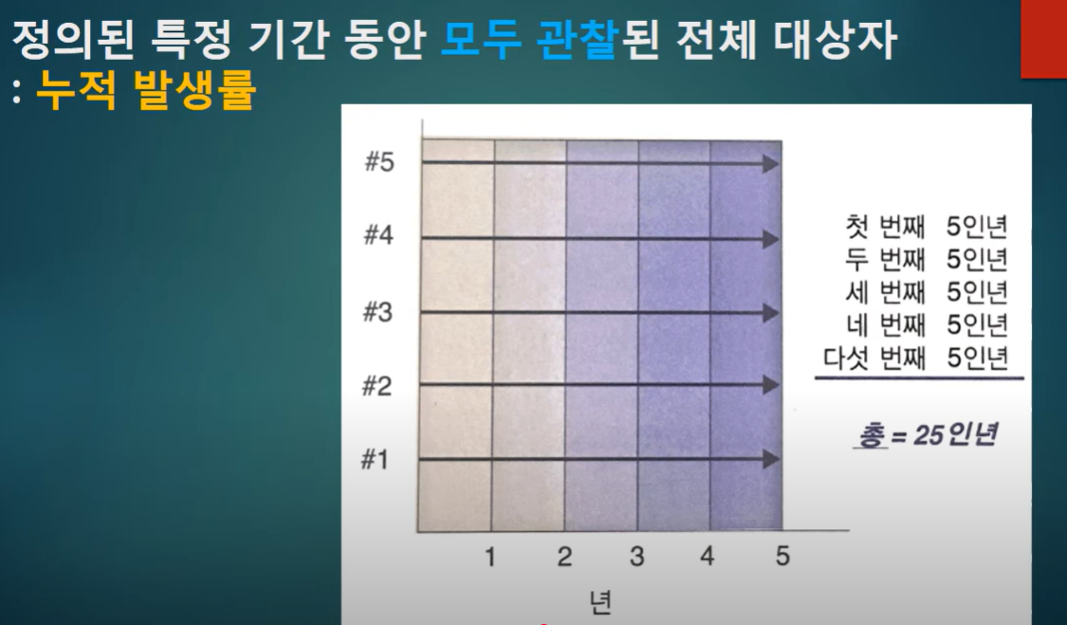

Slide 11
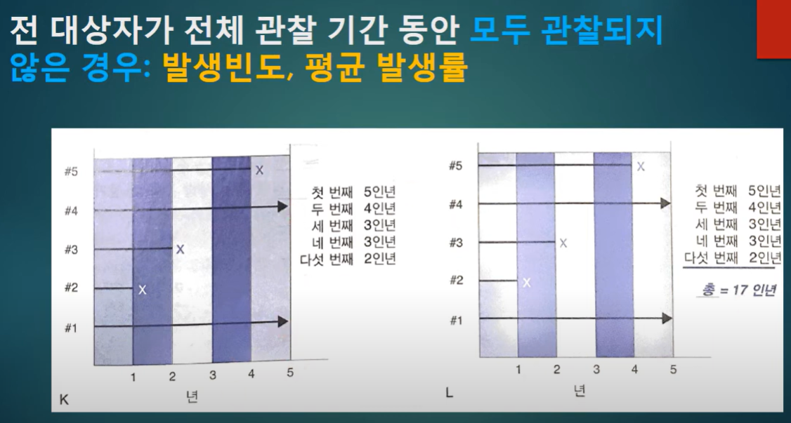

Slide 12
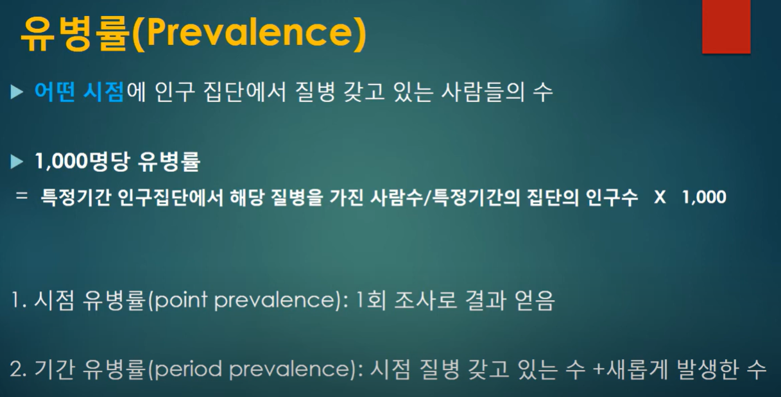

Slide 13
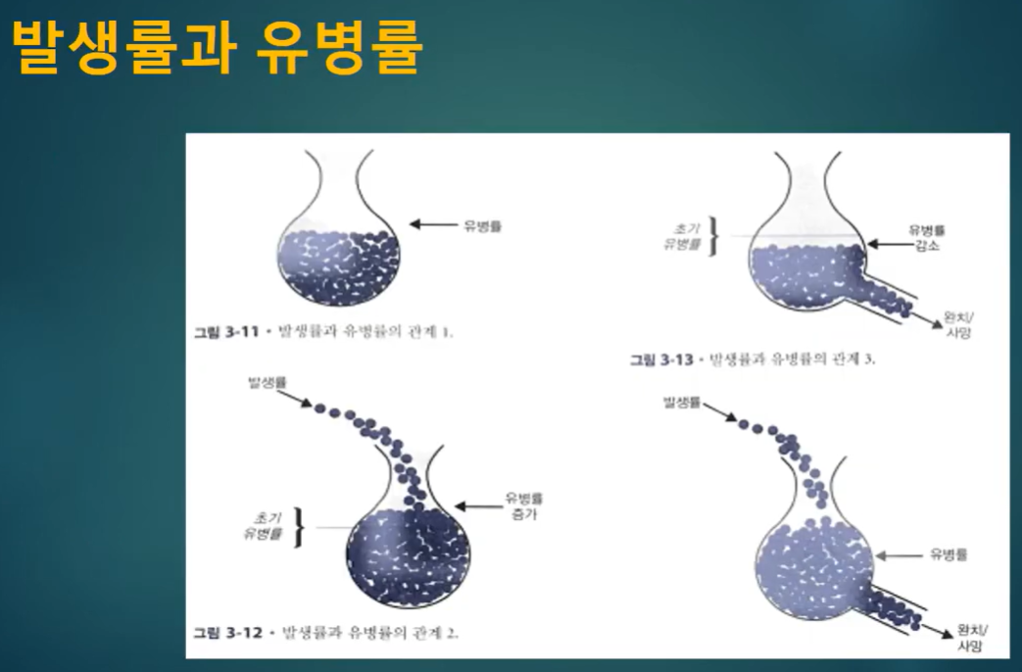

Slide 14


Slide 15
